Slide 1



TRƯỜNG CAO ĐẲNG LÝ TỰ TRỌNG TP. HỒ CHÍ MINH
BẬC TRUNG CẤP CHUYÊN NGHIỆP
GV: ĐẶNG THỊ KiẾN TRÚC
Notes:
Trả lời :
Câu 1:
A. Nội dung chính của thuyết electron về tính dẫn điện trong kim loại :
Kim loại (rắn) có cấu tạo mạng tinh thể, đó là các ion dương liên kết với nhau một cách trật tự, nhiệt độ càng cao mạng tinh thể càng trở nên mất trật tự.
Các electron hóa trị tách khỏi nguyên tử chuyển động tự do tạo thành khí lectron tự do.
Dưới tác dụng của điện trường khí electron tự do trôi ngược chiều điện trường.
Sự mất trật tự của mạng tinh thể cản trở electron chuyển động nguyên nhân gây ra điện trở.
B. Dòng điện trong kim loại là dòng chuyển dời có hướng của các electron tự do dưới tác dụng của điện trường.
Câu 2 :
A.  = ₀[1 +  (t - t₀)]
❒ : Điện trở suất của kim loại ở t ºC ( m)
₀ : Điện trở suất của kim loại ở t₀ ºC (thông thường t₀ = 20 ºC) ( m)
 : Hệ số nhiệt điện trở. (K⁻¹)
B. E = (T₁ – T₂ )
E : Suất điện động nhiệt điện ( V)
 : Hệ số nhiệt điện động (VK⁻¹)
T₁ : Nhiệt độ đầu nóng (K)
T₂ : Nhiệt độ đầu lạnh (K)

Slide 2
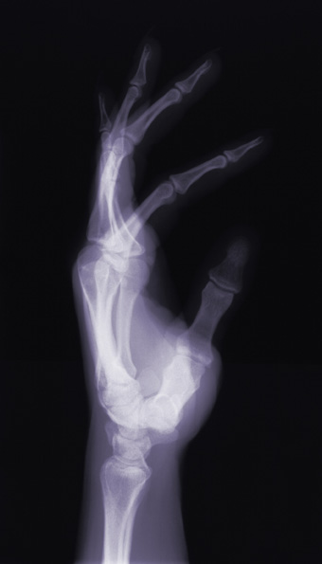
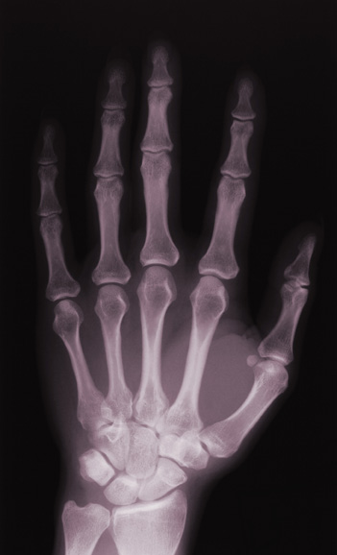
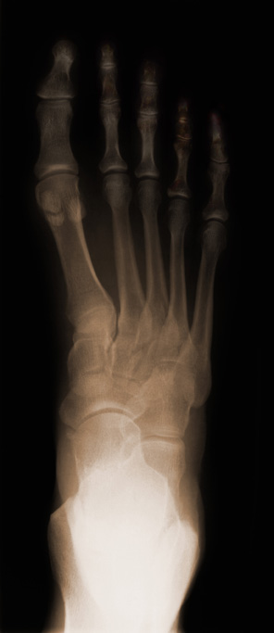
Hình ảnh này được chụp bằng cách nào ?

Slide 3


TIA X
Ai là người phát hiện tia X?

Slide 4
1. Tia X được phát hiện như thế nào
Khi một chùm tia catôt (tức là một chùm electron) có năng lượng lớn đập vào một vật rắn thì vật đó phát ra bức xạ không trông thấy gọi là tia X (hay tia Rơn-ghen)
K
A
- +

Slide 5
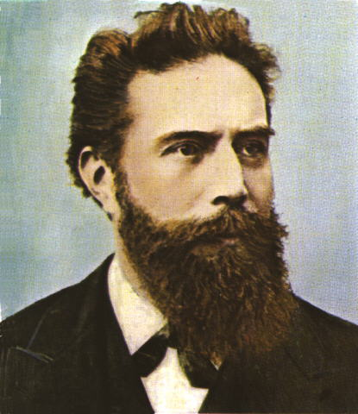
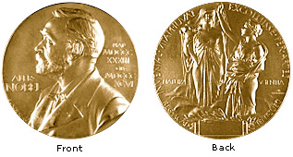
Nhaø Vaät Lí ngöôøi Ñöùc (1845- 1923)
Ñaõ tìm ra tia Rônghen (cuõng goïi laø tia X). Giaûi thöôûng Nobel 1901
Wihelm Conrad Roentgen

Slide 6

2. Cách tạo ra tia X
Tia X được tạo ra bằng cách nào?
Notes:
Coolidge

Slide 7
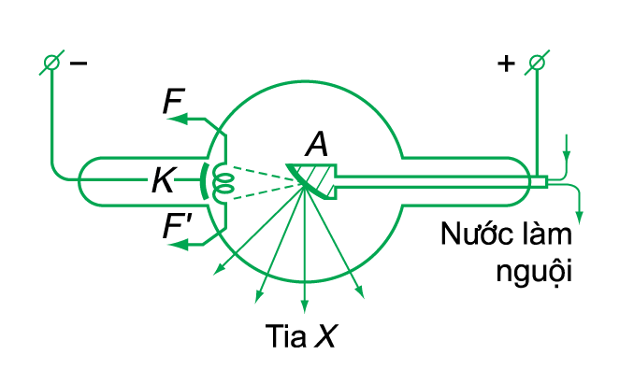
Cấu tạo:
Ống Cu-lít-giơ là một ống thuỷ tinh, bên trong là chân không. Áp suất bên trong ống khoảng 10⁻³ mmHg. Gồm:
- Một dây nung bằng vonfam FF’ dùng làm nguồn electrôn. FF’ được nung nóng bởi một dòng điện.
- Một catốt K bằng kim loại, hình chỏm cầu.
- Một anốt A bằng kim loại có khối lượng nguyên tử lớn, điểm nóng chảy cao và được làm nguội bằng một dòng nước khi ống hoạt động.
- Hiệu điện thế giữa anốt và catốt khoảng vài chục KV.

Slide 8
Hoạt động:
220V
F
∼
F’
F
A
K
Nước làm nguôị
F’
Tia X
Ống Cu-lít-giơ

Slide 9
Hoạt động:
Đặt vào giữa anốt và catốt một hiệu điện thế (khoảng vài chục kV) thì electron bứt ra từ catốt được tăng tốc trong điện trường mạnh đến đập vào A làm A phát ra tia X.

Slide 10
Vậy tia X có bản chất và những tính chất nào?

Slide 11
3. Bản chất và Tính chất của tia X
a. Bản chất:
Tia X ( Tia Rơn- ghen ) là bức xạ điện từ có bước sóng từ 10⁻¹¹m đến 10⁻⁸ m
b. Tính chất:
* Tia X có khả năng đâm xuyên. Tia X có bước sóng càng nhỏ thì khả năng đâm xuyên càng lớn .
* Tia X có tác dụng làm phát quang nhiều chất
* Tia X làm ion hóa không khí
* Tia X có tác dụng sinh lý mạnh: diệt khuẩn, diệt tế bào …
* Tia X làm đen kính ảnh

Slide 12
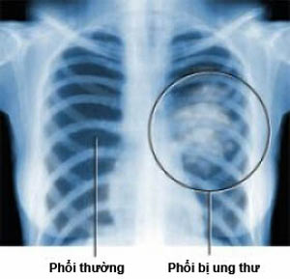
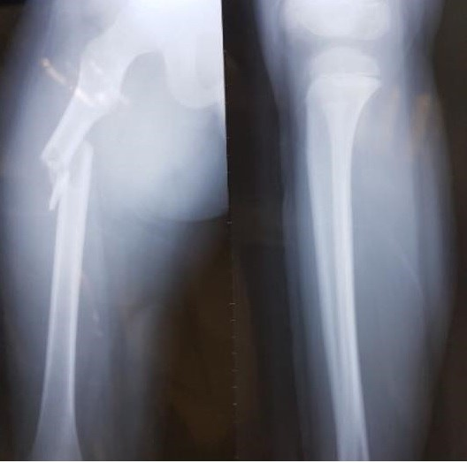
3. Bản chất và Tính chất của tia X
c. Ứng dụng:
- Làm đen kính ảnh => chụp điện.
Xương của em Trần Chí Kiên hs Trường tiểu học Nam Trung Yên bị gãy.

Slide 13
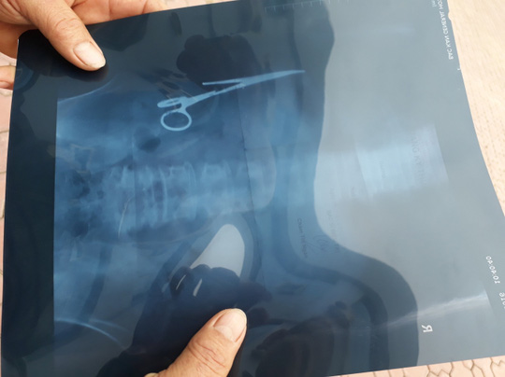
3. Bản chất và Tính chất của tia X
c. Ứng dụng:
Ngày 27/12/2016, ông Ma Văn Nhật (54 tuổi, trú tại xã Bình Trung, huyện Chợ Đồn, tỉnh Bắc Kạn) đi siêu âm lại ở BVĐK Bắc Kạn, kết quả siêu âm phát hiện trong ổ bụng 1 chiếc kéo chuyên dùng trong khi mổ của ngành y.

Slide 14
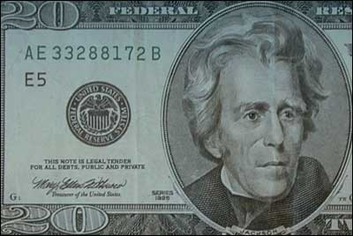
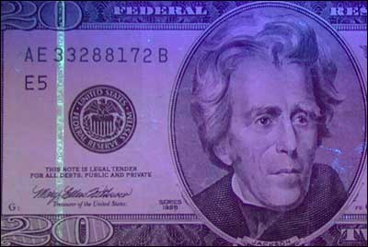
3. Bản chất và Tính chất của tia X
c. Ứng dụng:
- Phát quang một số chất => chiếu điện
Chưa chiếu tia X
Đang chiếu tia X

Slide 15
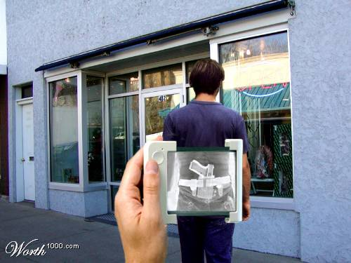
3. Bản chất và Tính chất của tia X
c. Ứng dụng:
- Kiểm tra hành lí khi đi máy bay… (đâm xuyên)
Khẩu súng được phát hiện khi rọi bằng tia X

Slide 16
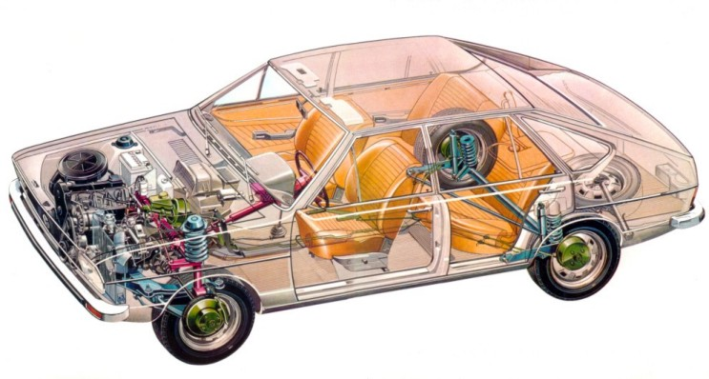
3. Bản chất và Tính chất của tia X
c. Ứng dụng:
- Dò tìm khuyết tật, vết nứt trong sản phẩm đúc (nhờ khả năng đâm xuyên)

Slide 17
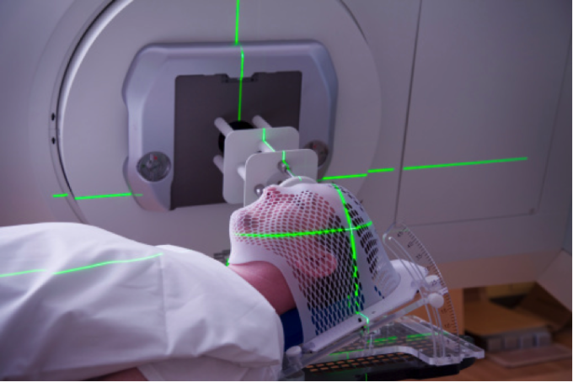
3. Bản chất và Tính chất của tia X
c. Ứng dụng:
- Chữa bệnh ung thư “nông” gần da, ngoài da (xạ trị)
- Diệt vi khuẩn nấm mốc …
- Nghiên cứu mạng tinh thể.
Xạ trị - hủy diệt tế bào ung thư

Slide 18
Sóng điện từ bao gồm tia X, tử ngoại, ánh sáng nhìn thấy, hồng ngoại… Ngoài ra, còn bức xạ nào nữa không?

Slide 19
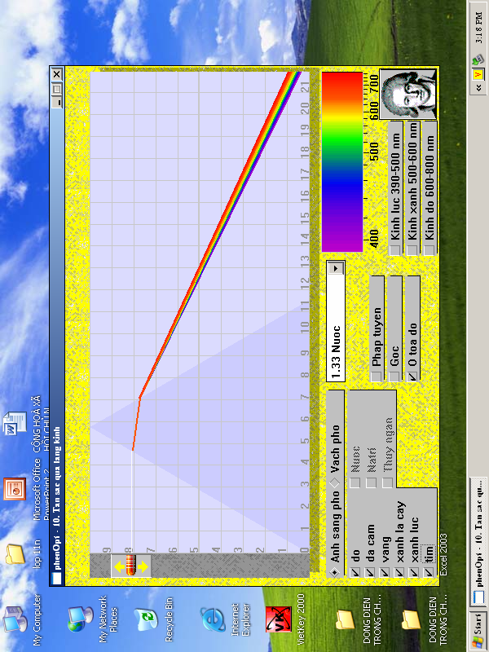
4. Nhìn tổng quát về thang sóng điện từ
SÓNG VÔ TUYẾN
1 mm - 100000 km
1 mm - 1 m
VI BA
0,76 µm - 1 mm
HỒNG NGOẠI
ÁNH SÁNG NHÌN THẤY
0,38 µm - 0,76 µm
0,01 µm – 0,38 µm
TIA TỬ NGOẠI
Tia X
0,01 nm - 10 nm
λ
≤ 0,01 nm
TIA GAMMA
Phản ứng hạt nhân: phân rã, phóng xạ

Slide 20
4. Nhìn tổng quát về thang sóng điện từ
Như vậy:
Thang sóng điện từ: bao gồm các bức xạ được sắp xếp theo thứ tự bước sóng (hoặc tần số) tăng dần hoặc giảm dần.
- Giống nhau: có chung bản chất là sóng điện từ.
- Khác: tần số hay bước sóng => khác nhau về tính chất và tác dụng.

Slide 21
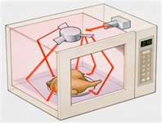
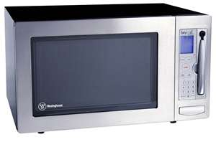
Em có biết? Lò vi sóng là gì không
Do sóng vi ba là sóng điện từ có f dao động trùng với f của phân tử có trong chất hửu cơ của sinh vật => cộng hưởng
=> các phân tử hữu cơ hấp thụ vi sóng mạnh
=> làm rung mạnh nhiều phân tử chất hữu cơ
=> dẫn đến phát sinh nhiệt => chín thức ăn.
- Ngoài sóng vi ba cũng có tác dụng: làm rung điện thoại di động cũng như nhiều loại máy móc khác.

Slide 22
Củng cố
Bản chất tia X: là sóng điện từ
Tính chất:
Công dụng:
Thang sóng điện từ:

Slide 23
TRẮC NGHIỆM
Câu 1. Tia X là
A. dòng hạt mang điện tích.
B. sóng điện từ có bước sóng rất ngắn.
C. sóng điện từ có bước sóng dài.
D. Bức xạ nhìn thấy ñược.

Slide 24
TRẮC NGHIỆM
Câu 2. câu nào sai khi nói về tia X và tia tử ngoại?
  A. diệt vi khuẩn
  B. làm phát quang một số chất.
  C. lệch trong điện trường và từ trường.
  D. có tác dụng lên kính ảnh.

Slide 25
TRẮC NGHIỆM
Câu 3. Sắp xếp đúng thứ tự của các tia theo sự tăng dần của bước sóng trên thang sóng điện từ
  A. Tia hồng ngoại, a/s nhìn thấy, tia X, tia tử ngoại.
  B. Tia tử ngoại, a/s nhìn thấy, tia X, tia hồng ngoại.
  C. Tia tử ngoại, tia hồng ngoại, a/s nhìn thấy, tia X.
  D. Tia X, tia tử ngoại, a/s nhìn thấy, sóng vô tuyến.

Slide 26
TRẮC NGHIỆM
Câu 4. Chọn câu trả lời sai? Tia X
  A. làm ion hóa không khí.
  B. có tác dụng mạnh lên kính ảnh.
  C. là sóng điện từ có bước sóng dài.
  D. có tần số lớn hơn tần số tia tử ngoại.

Slide 27
TRẮC NGHIỆM
Câu 5. Chọn câu trả lời sai khi nói về tia X:
A.Tia X có khả năng ion hóa không khí.
B.Tia X có thể chữa bệnh còi xương.
C.Tia X có tác dụng làm phát quang nhiều chất.
D.Tia X có khả năng đâm xuyên mạnh.

Slide 28
Dặn dò:
Học bài và làm bài tập sách giáo khoa

Slide 29






Trân trọng cảm ơn quý Thầy Cô giáo về dự giờ thăm lớp - Chúc các em học tốt -
BÀI HỌC KẾT THÚC

Slide 30
* Hướng dẫn bài tập 6 SGK trang 146
- Vận tốc và động năng cực đại của êlectron đạt được khi:
- Động năng cực đại của êlectron:
- Vận tốc cực đại:

